Slide 1
1
7
4
5
班
心理健康实践调研
授课老师：孙迎霞 制作人：张晨佳、张萌萌
2017年12月12日

Slide 2
目录
走出教室实践、观察学习报告总结
一、任务
1.每层班级名称、班主任寄语
2.观察消防栓的位置、教室、安全通道情况
3.其他问题
4.画楼层平面图
二、分组、管理
1.分配任务
组长责任：
2.指挥、管理
1

Slide 3
目录
走出教室实践、观察学习报告总结
三、组别 人数 组长姓名
第一组 10人 李珍珍
第二组 9人 刘含月
第三组 9人 王静杰
第四组 9人 张晨佳
第五组 9人 张萌萌
2

Slide 4
1745
走出教室
探索实践
3

Slide 5
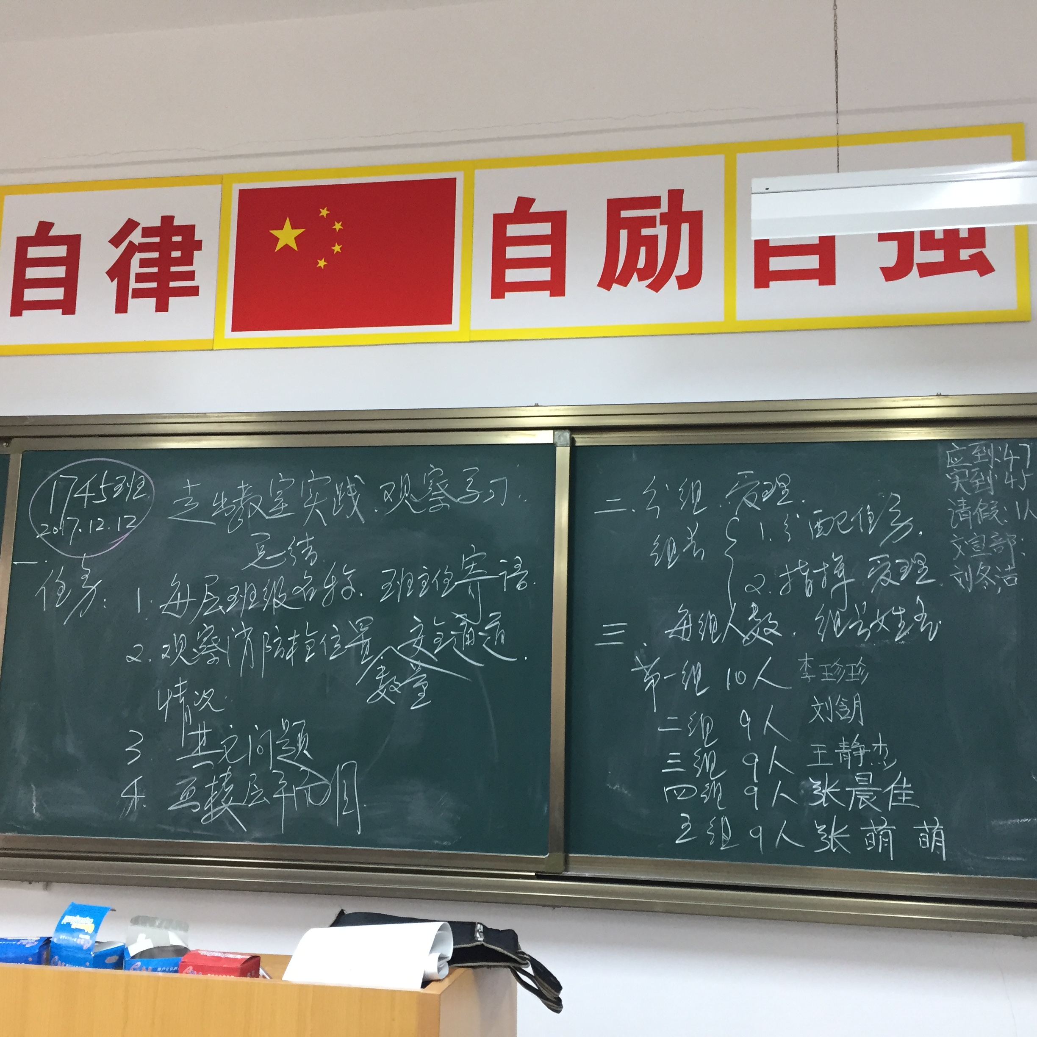
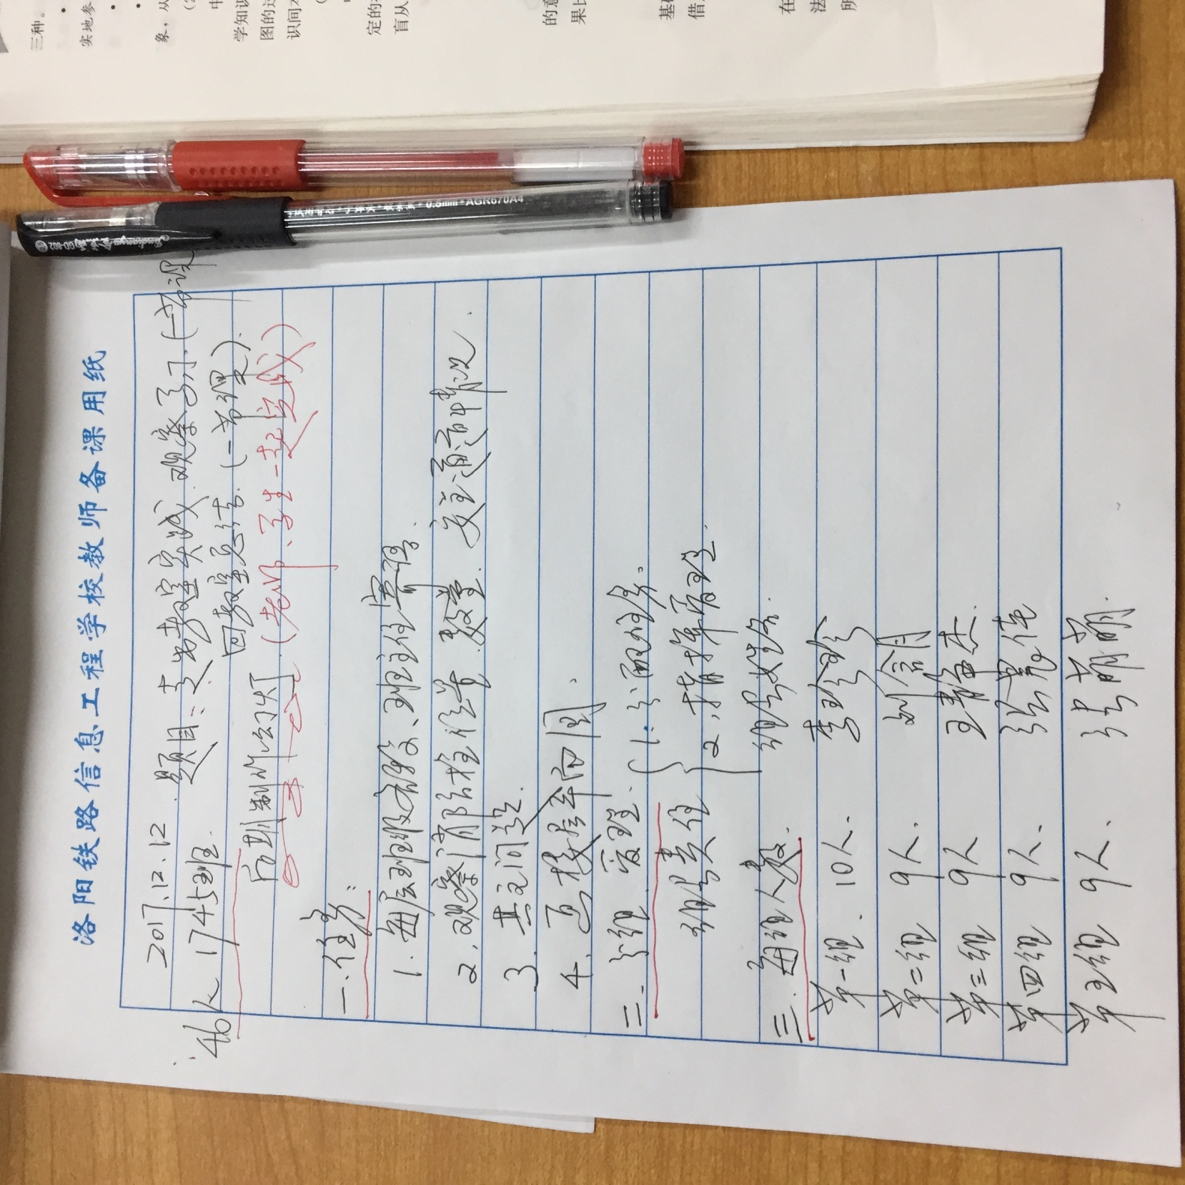
孙老师的板书和随堂记录
4

Slide 6
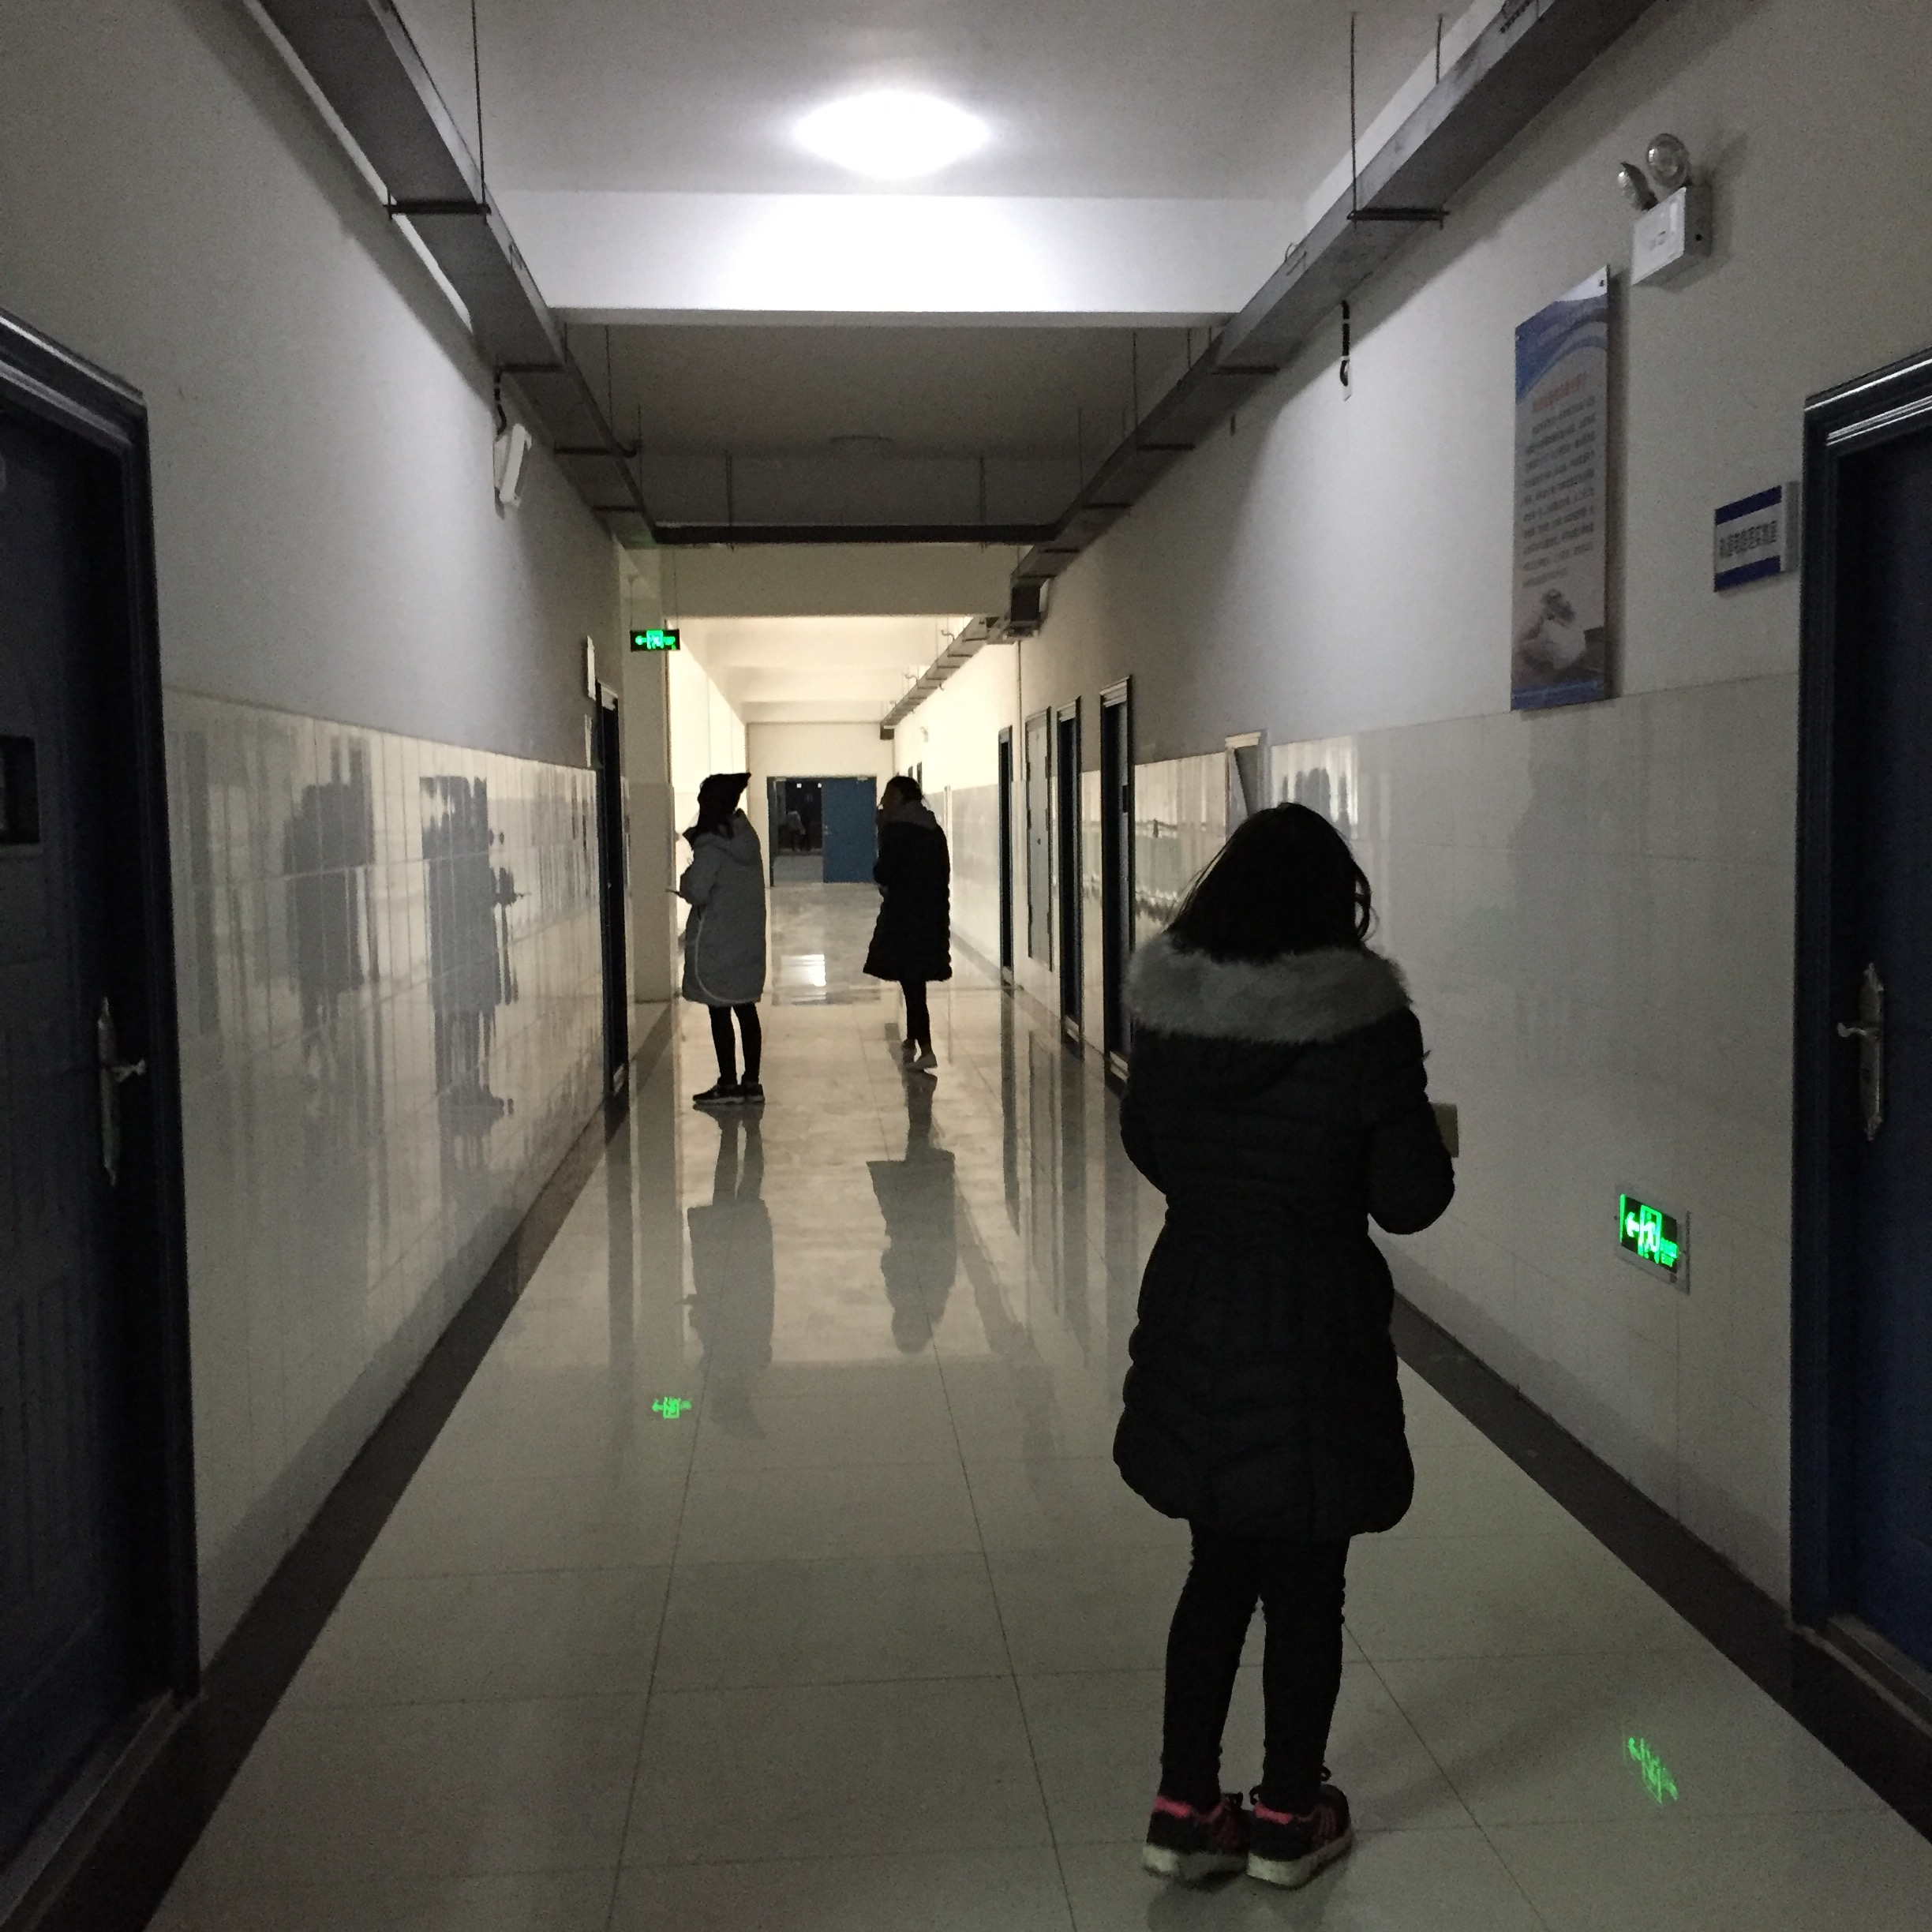
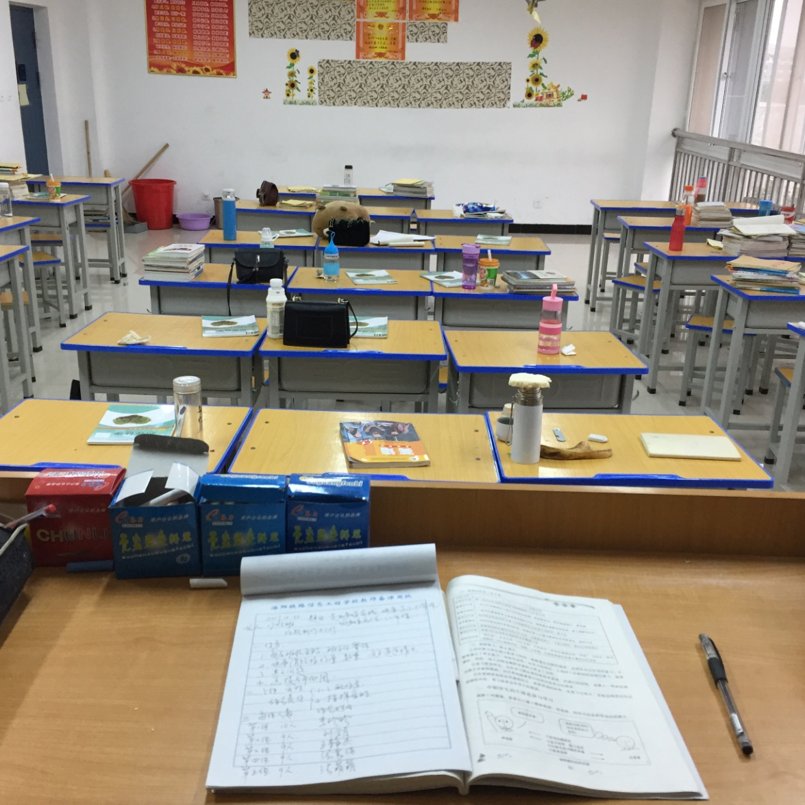
同学们都走出了教室，去做现场调研！
5

Slide 7
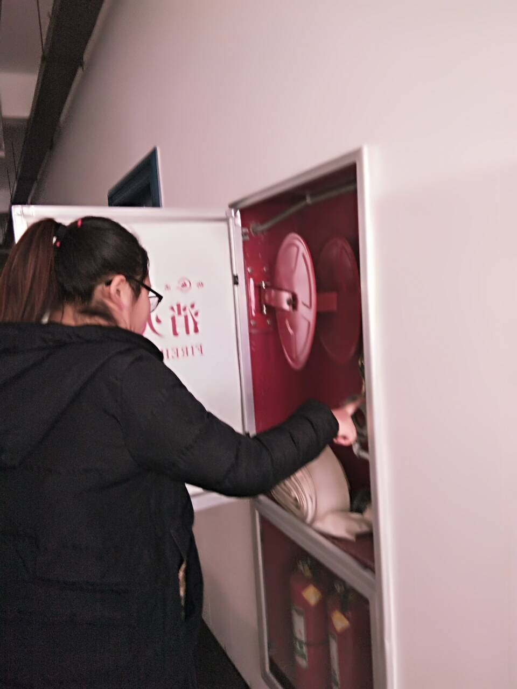
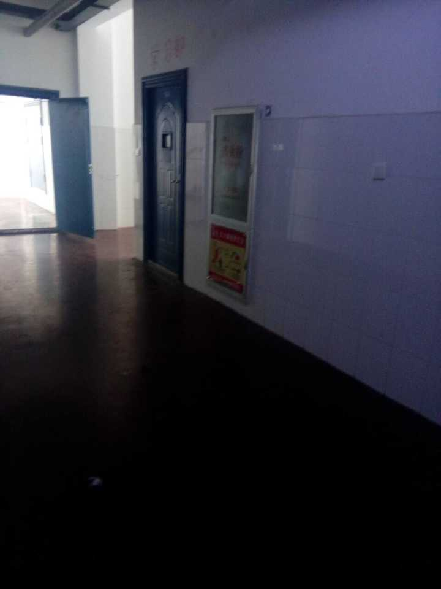
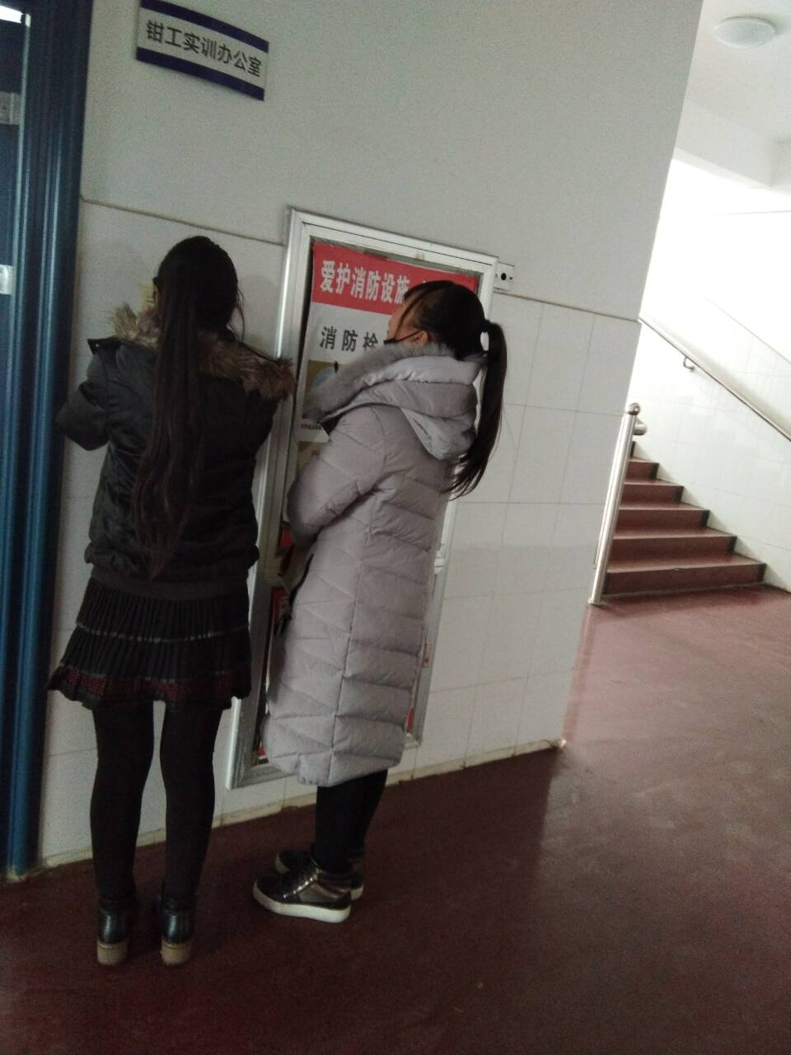
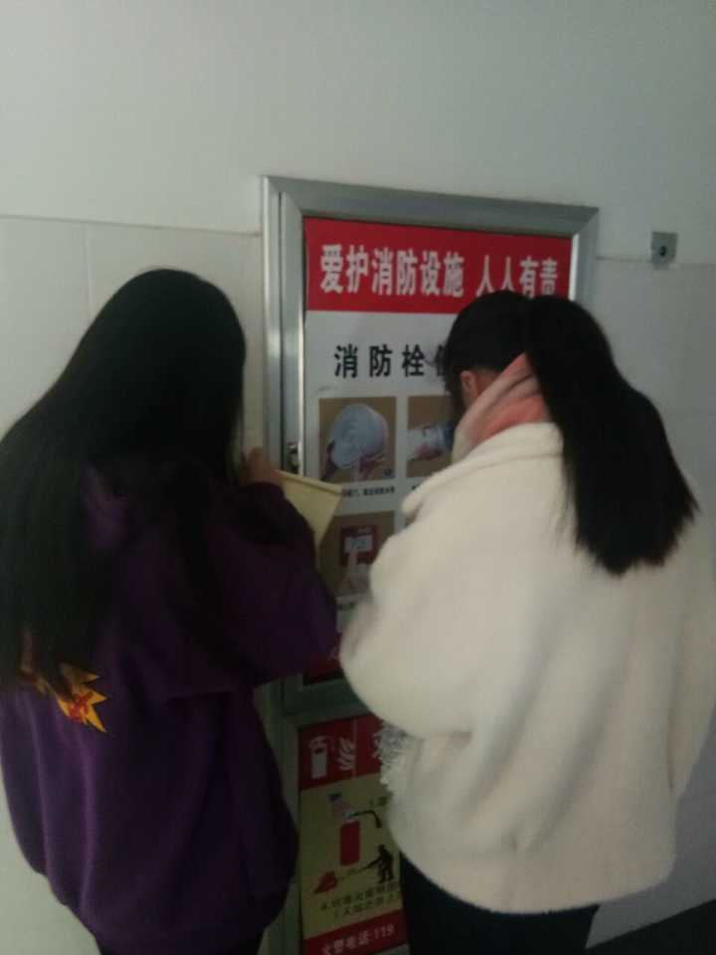
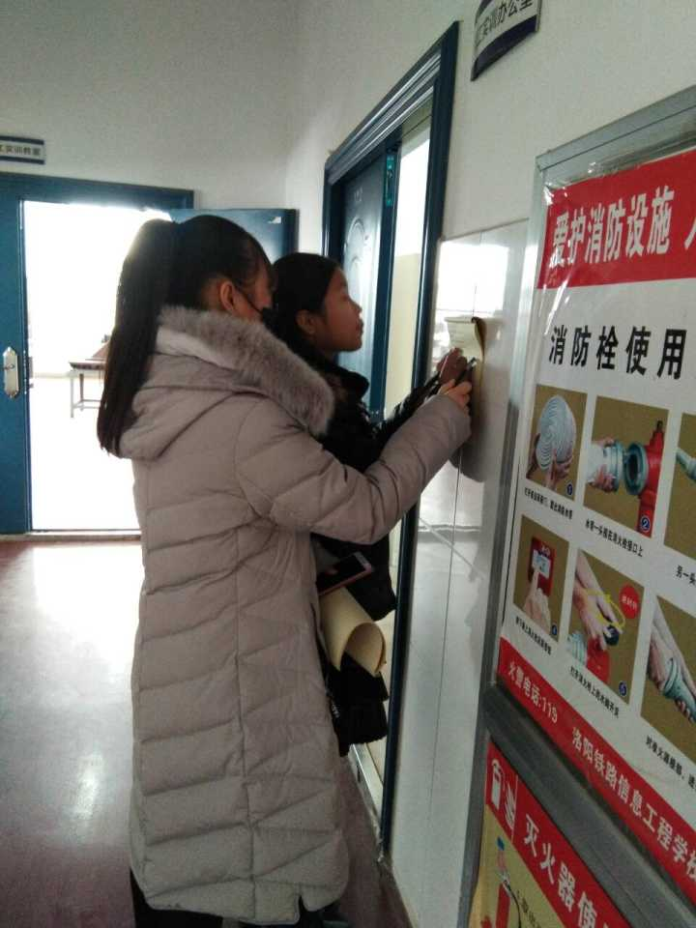
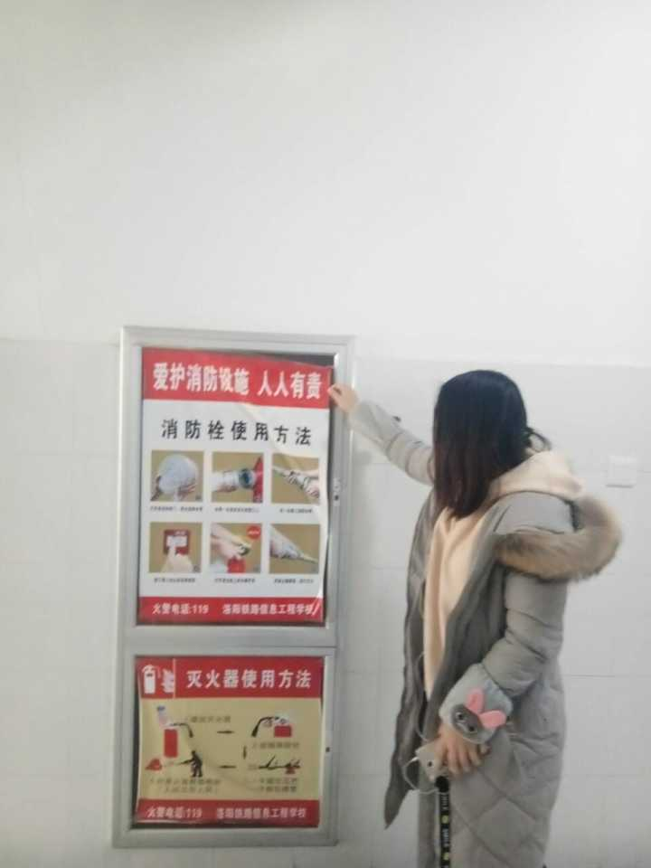
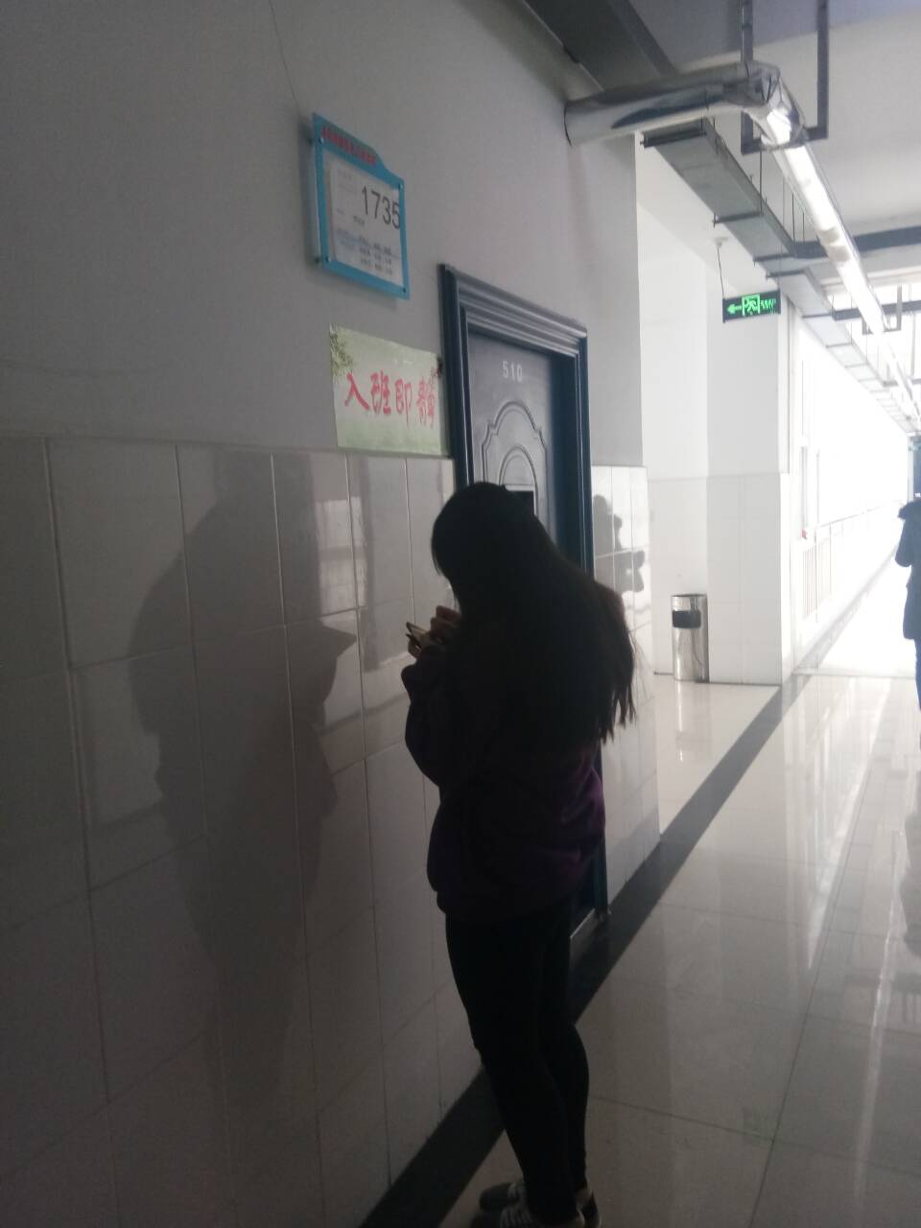
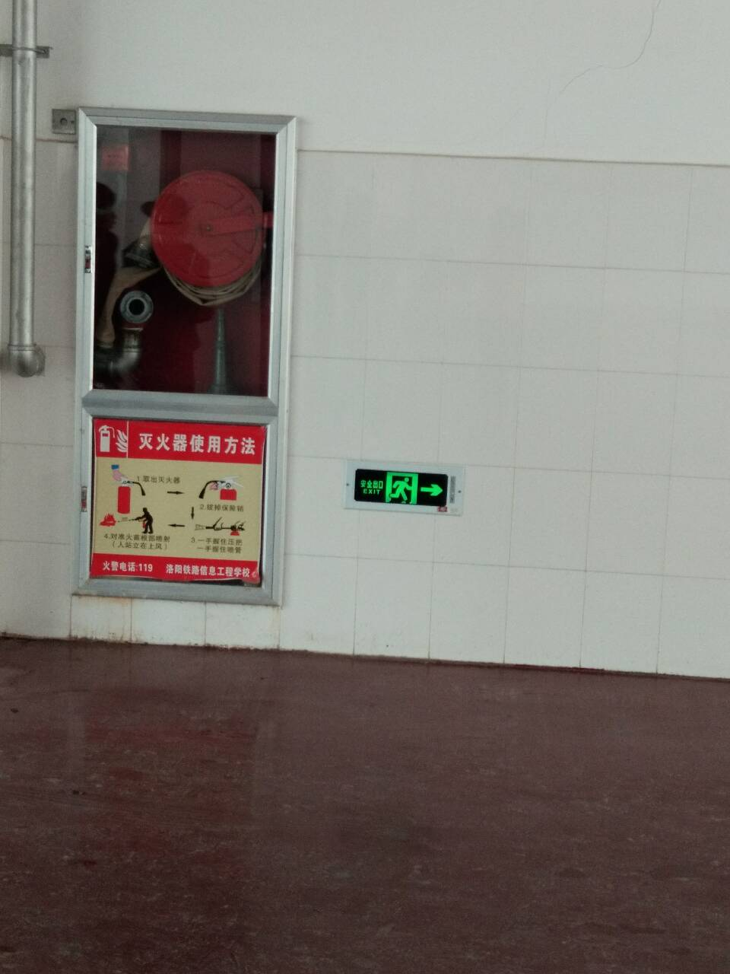
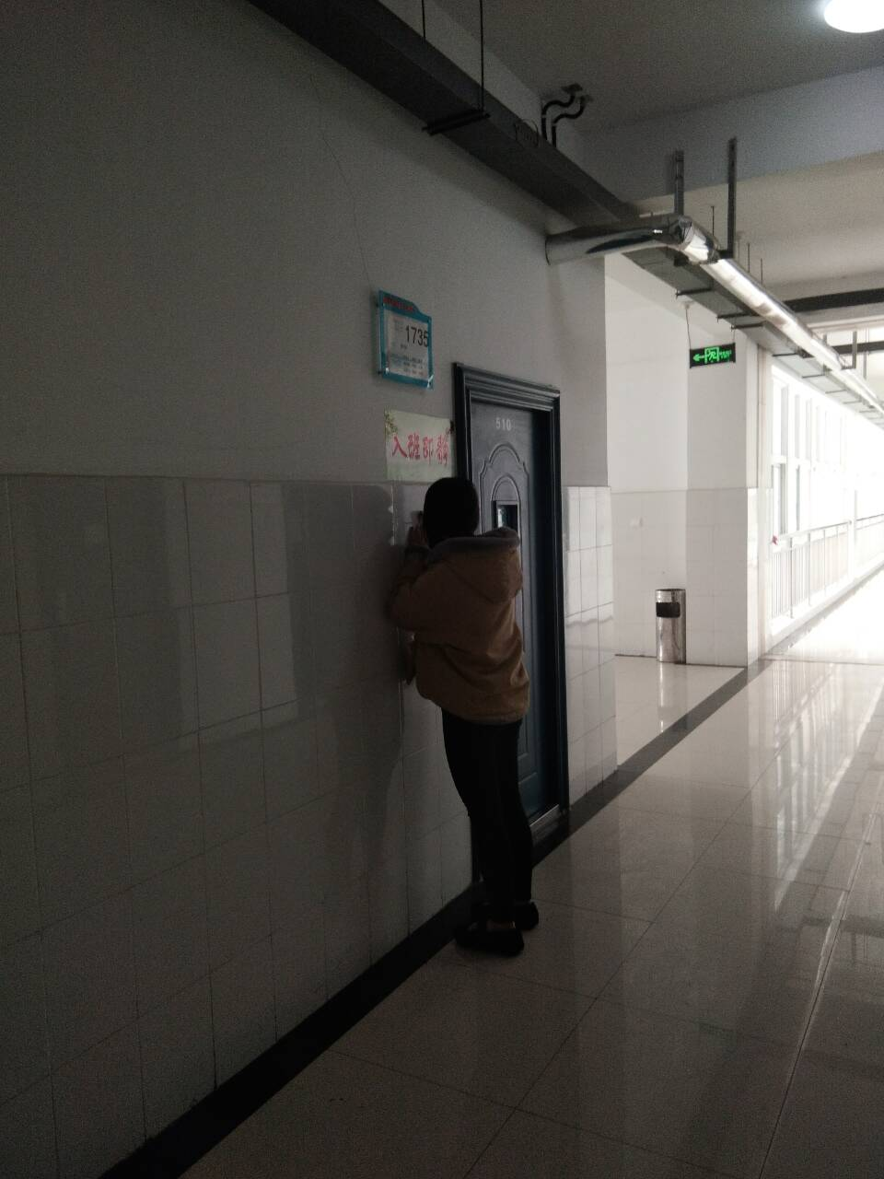
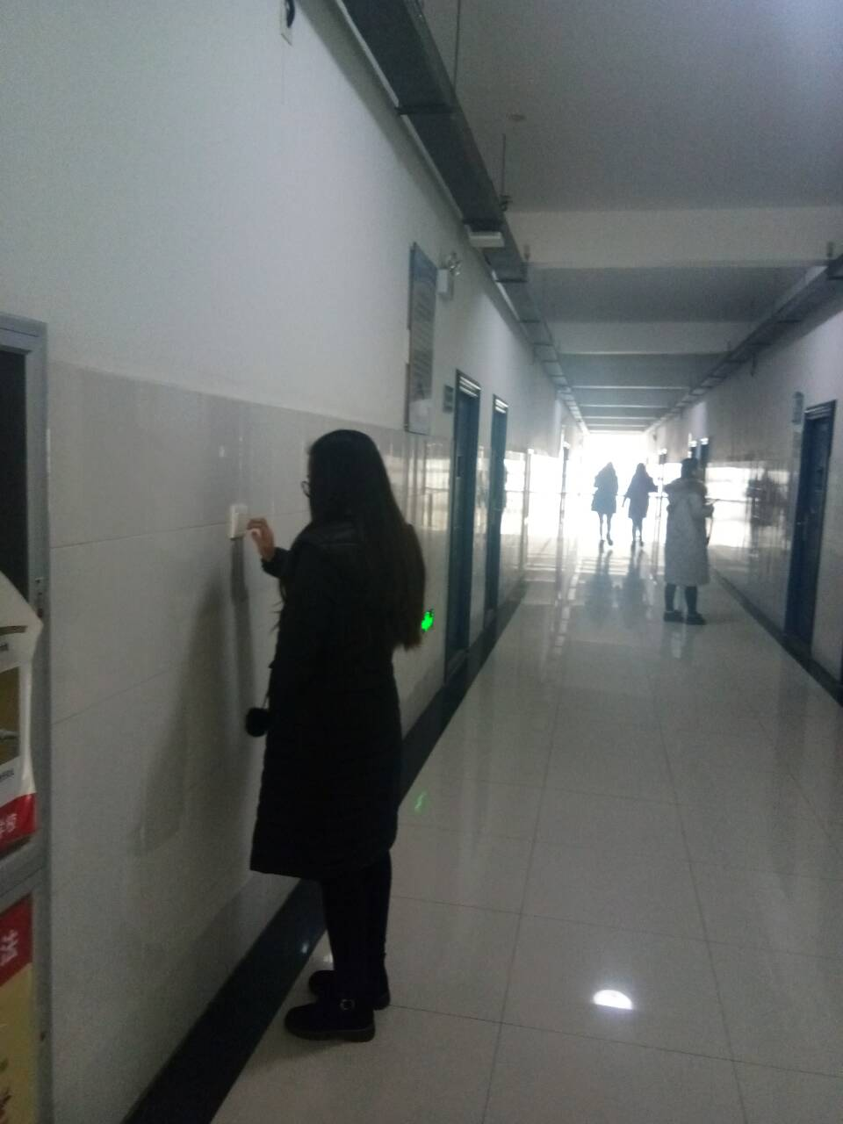
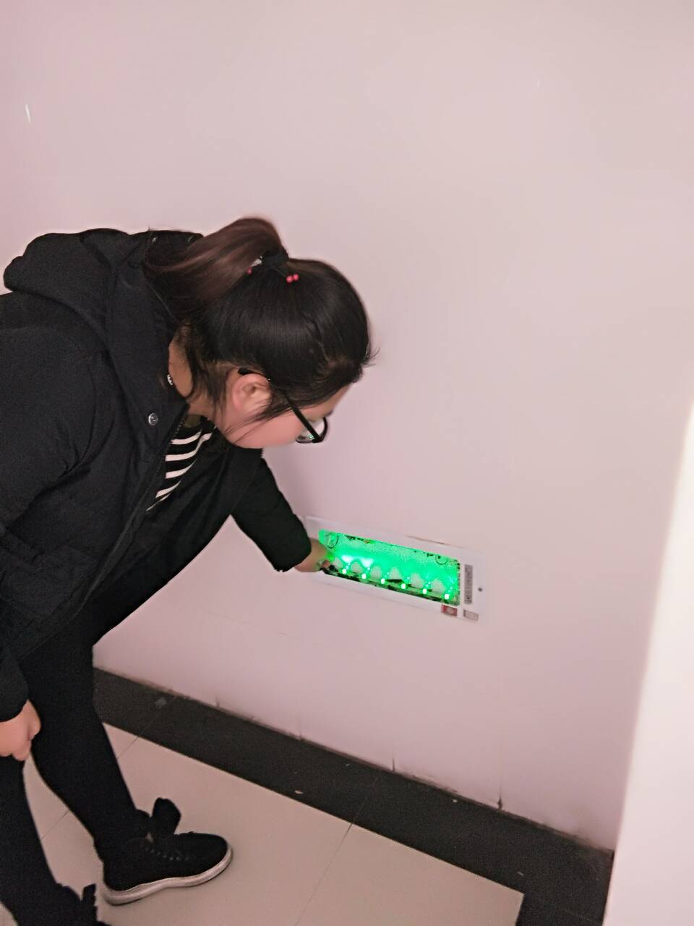
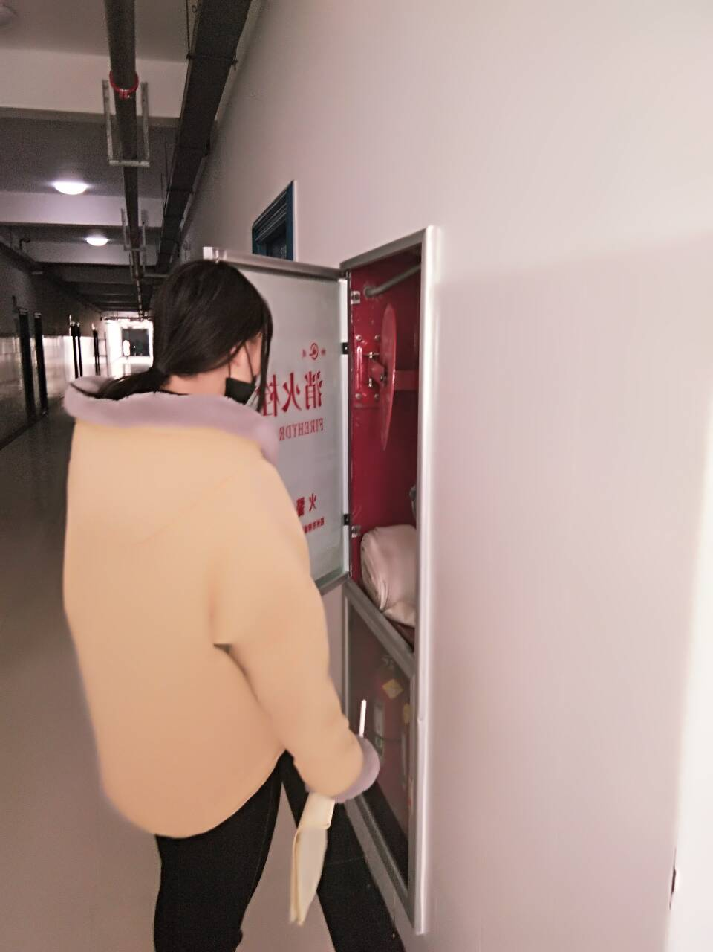
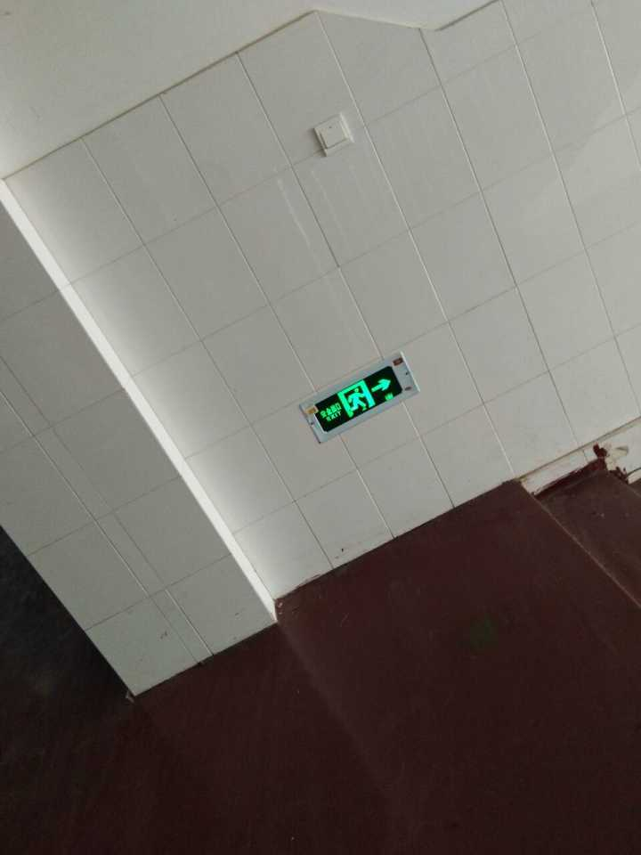
接下来看我们认真记录的样子！
6

Slide 8
下面请欣赏我们回到教室认真归纳、总结的状态。
7

Slide 9
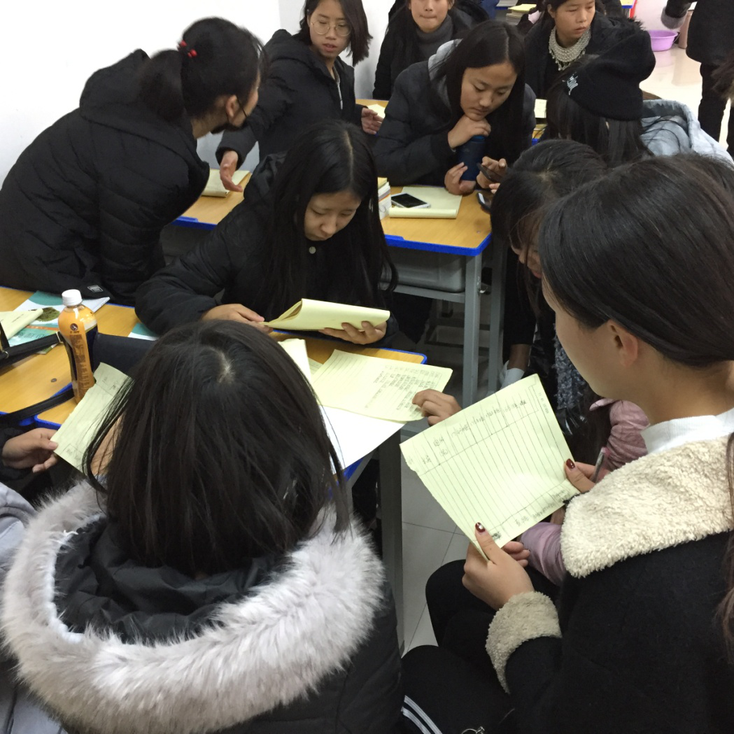
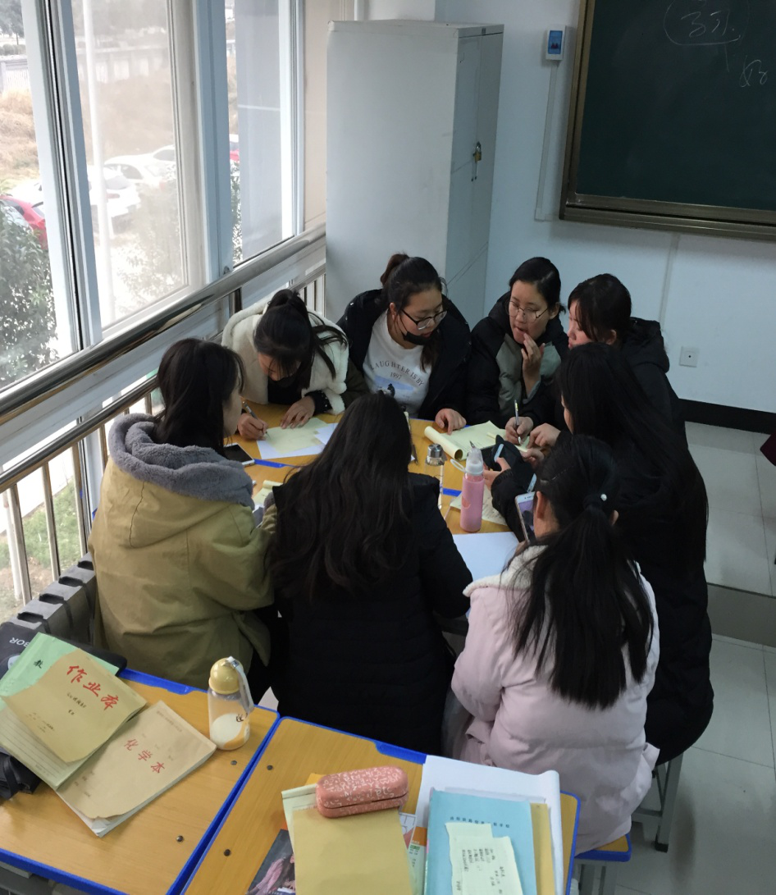
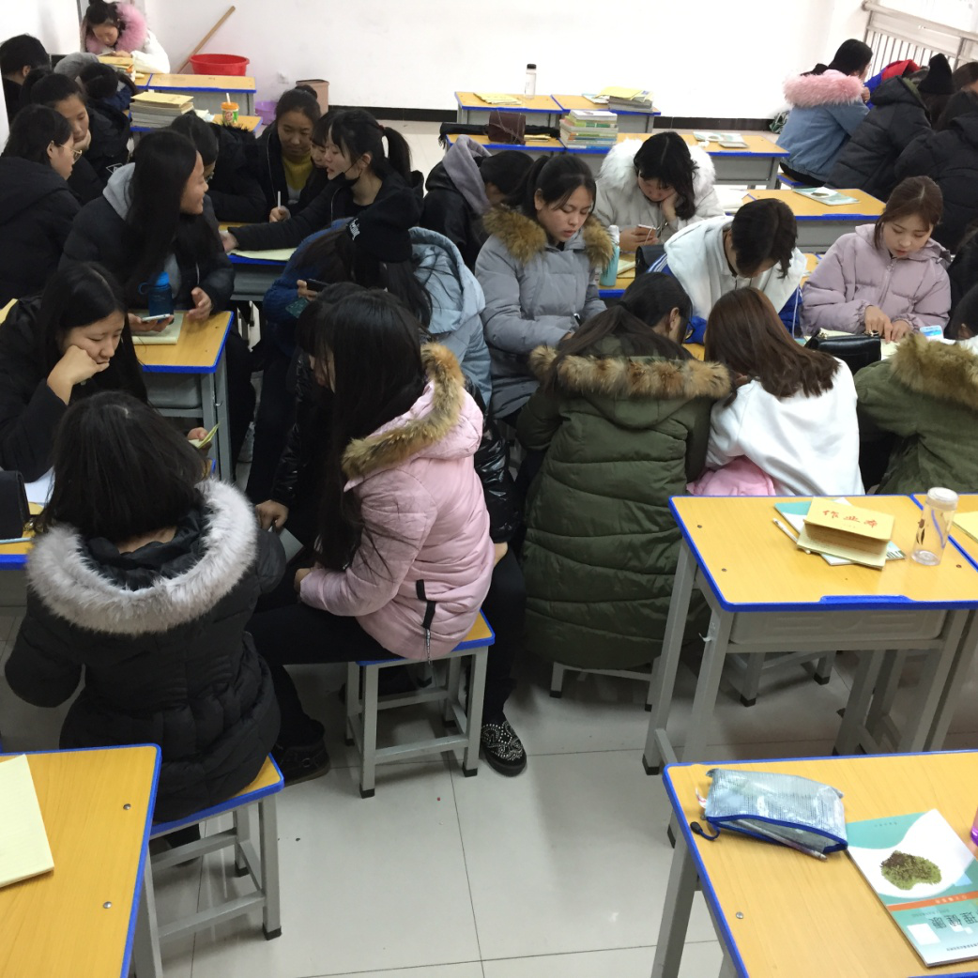
组员们认真讨论总结方案
分工合作
8

Slide 10
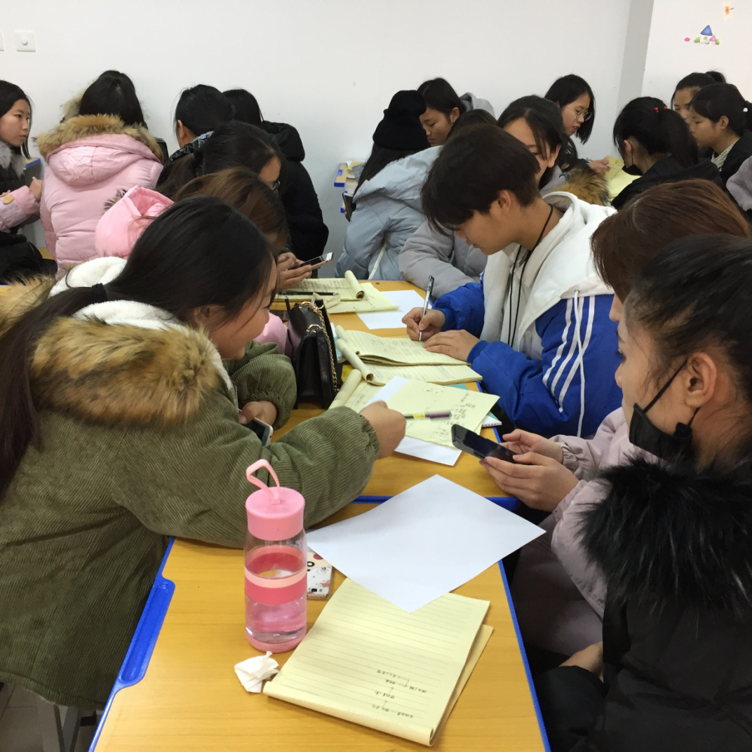
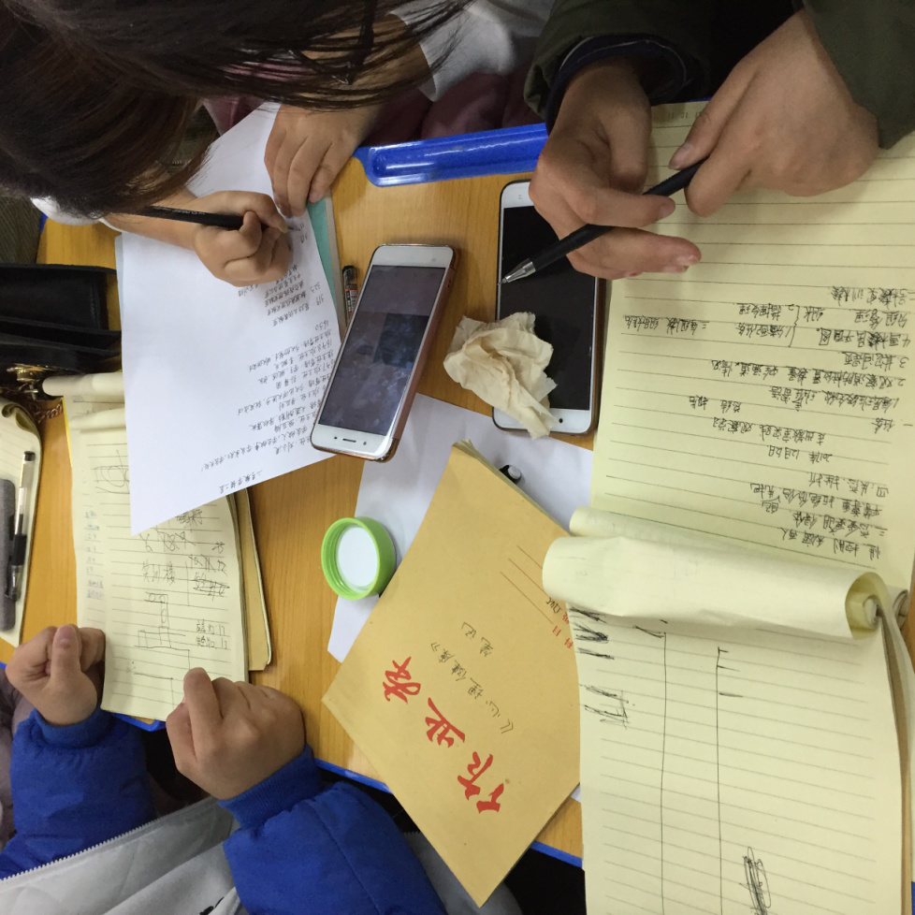
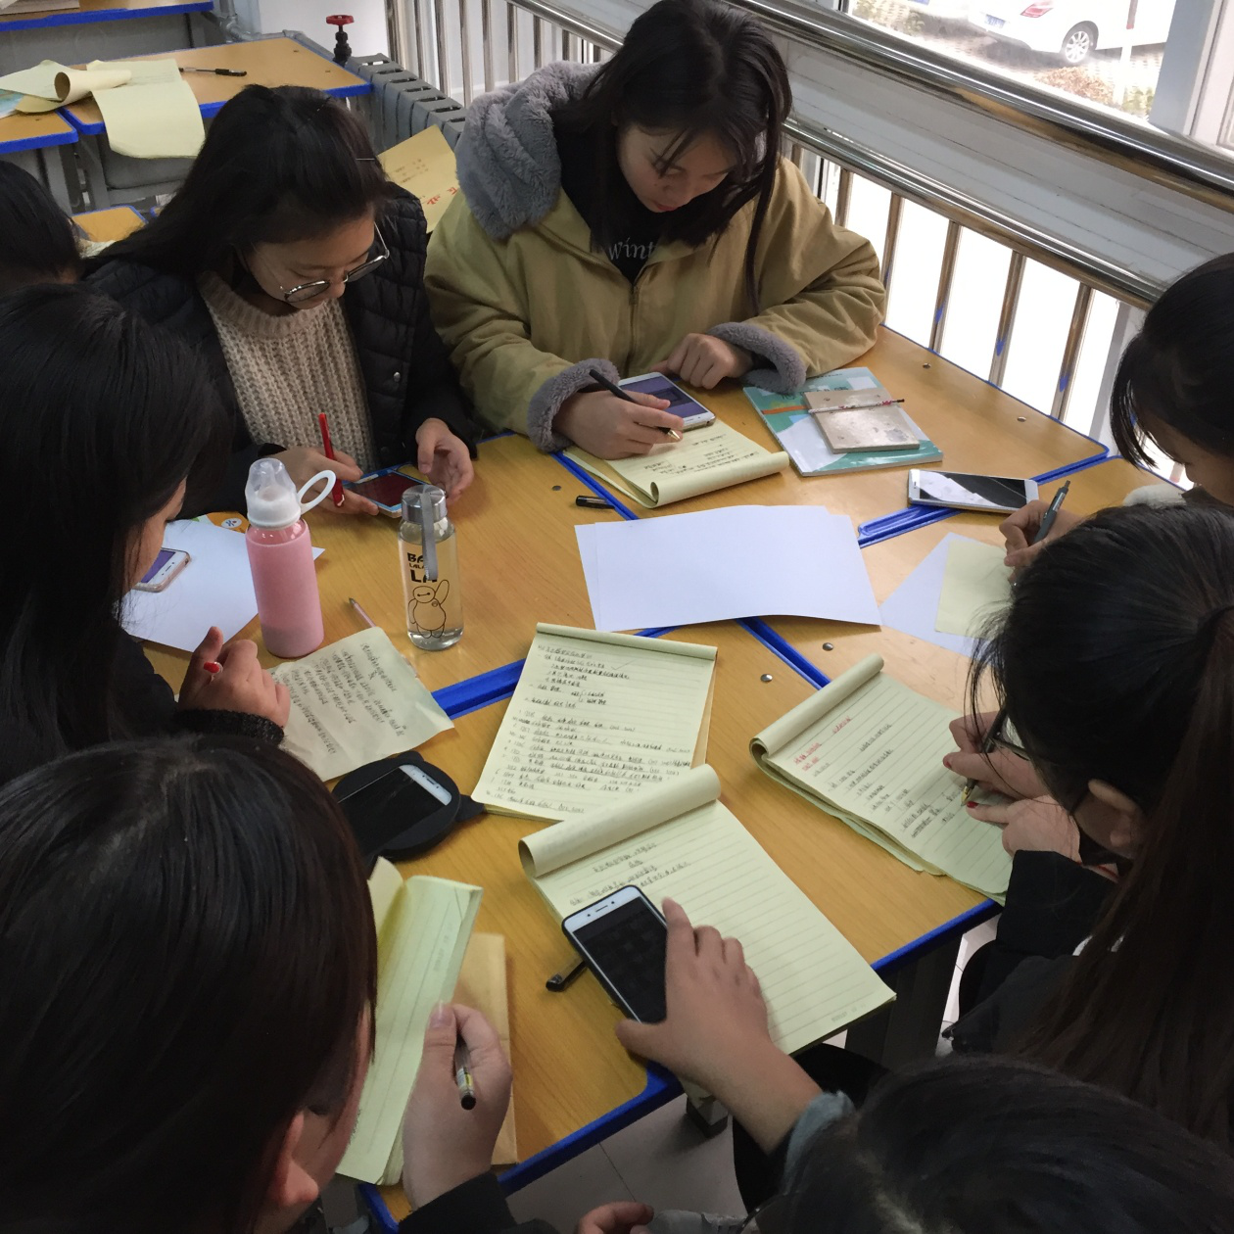
同学们都在认真地汇总着自己的战利品!
9

Slide 11
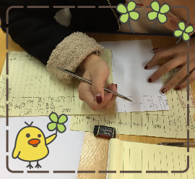
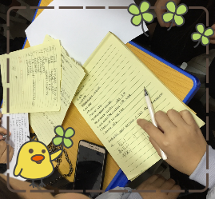
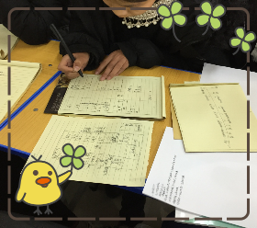
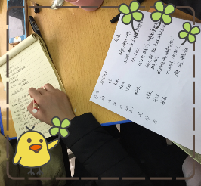
初稿完成了！
Look！
10

Slide 12
1745
成 果 展 示 ！
11

Slide 13
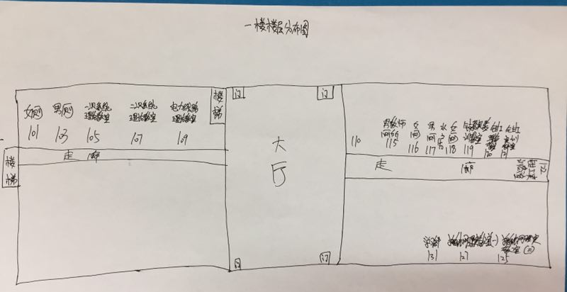
They are pictures
on the first floor.
13

Slide 14
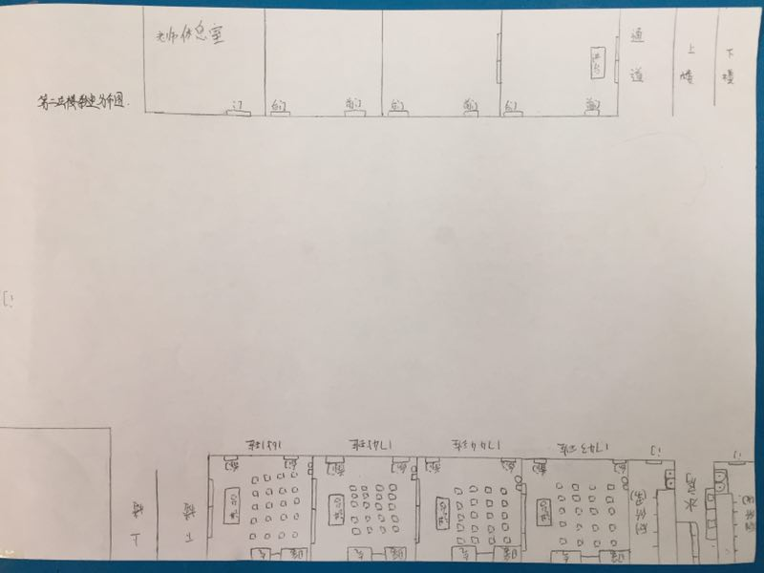
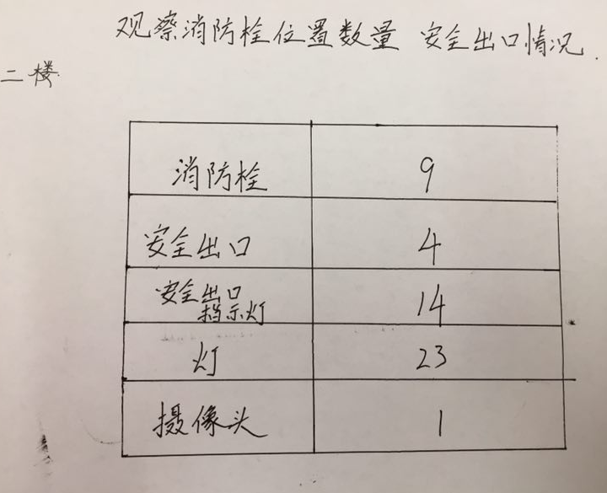
同学们制作的二楼分布图,并指出了问题和建议！
12

Slide 15
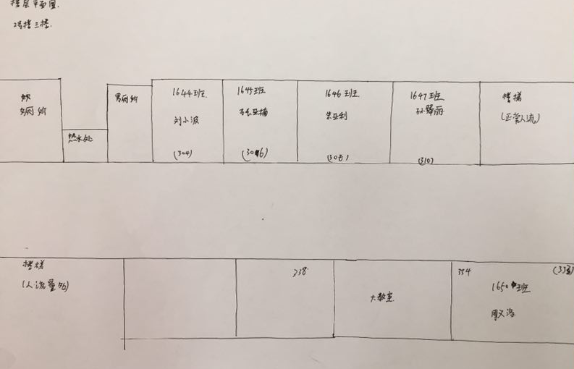
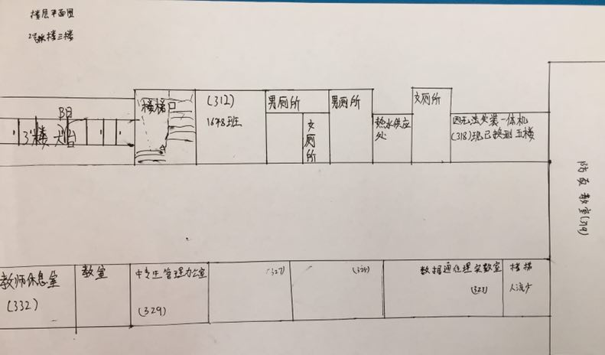
三楼的楼层平面图
同学们画的多么仔细！
14

Slide 16
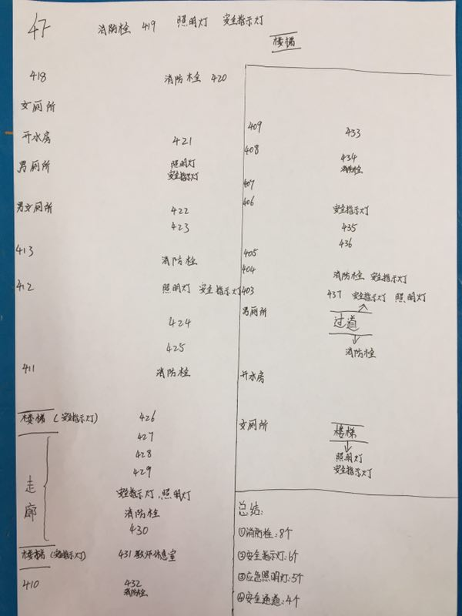
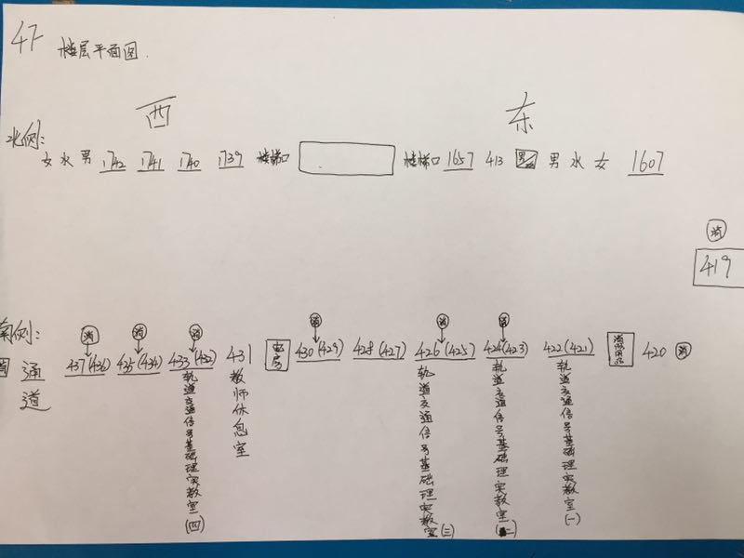
4楼 楼层平面图
15

Slide 17
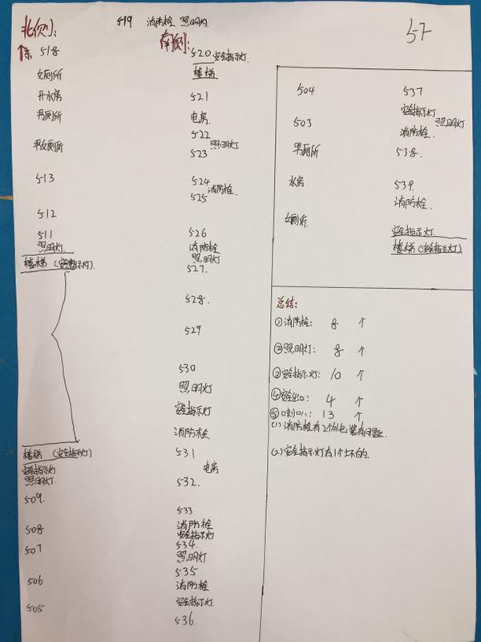
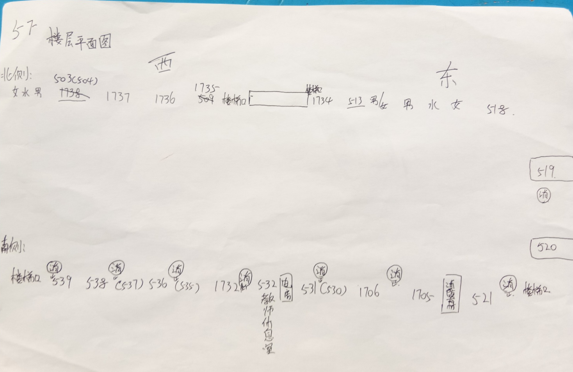
Here is the Five floor.
16

Slide 18
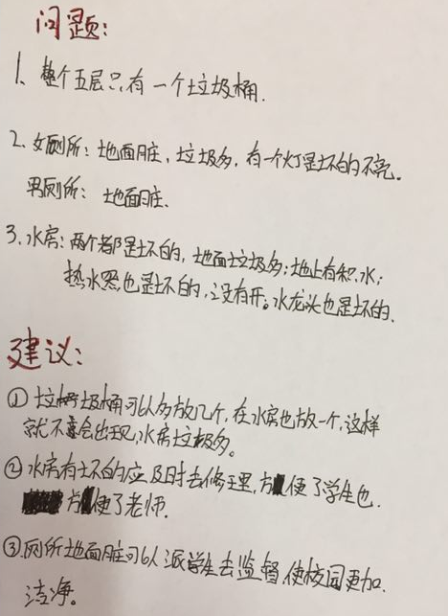
班主任寄语
建议
存在问题
17

Slide 19
1745
致 谢
历时近一月，实践报告终于完成！
在整个制作过程中，我们收益良多。特别感谢乔建魁老师，徐文静老师的技术指导，尤其感谢孙迎霞老师的全程支持和帮助！因为老师的真诚帮助，因为团队的不懈努力，我们的作品才得以完成。在此，感恩每一位为这份PPT 做出贡献的人！
18

Slide 20
1745
谢谢观赏

